Slide 1

다봄 – 박찬승 / 주민철 / 홍수환
아파트 시세 정보 검색 시스템
ⓒSaebyeol Yu. Saebyeol’s PowerPoint

Slide 2

목차
1
데이터 습득
2
홈페이지 소개
3
매물 추가
4
매물 목록
5
매물 검색
웹 크롤링
홈 화면
매물 추가
매물 수정
매물 삭제
매물 검색
ⓒSaebyeol Yu. Saebyeol’s PowerPoint

Slide 3
Part 1,
데이터 습득
ⓒSaebyeol Yu. Saebyeol’s PowerPoint

Slide 4

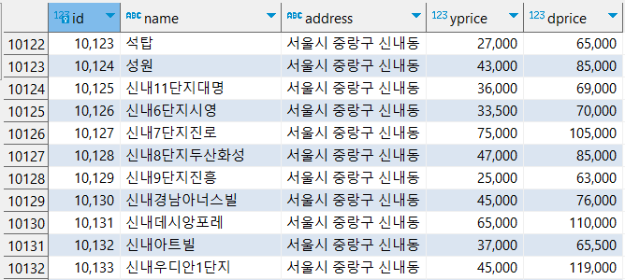
웹 크롤링

Slide 5
Part 2,
홈 페이지 소개
ⓒSaebyeol Yu. Saebyeol’s PowerPoint

Slide 6
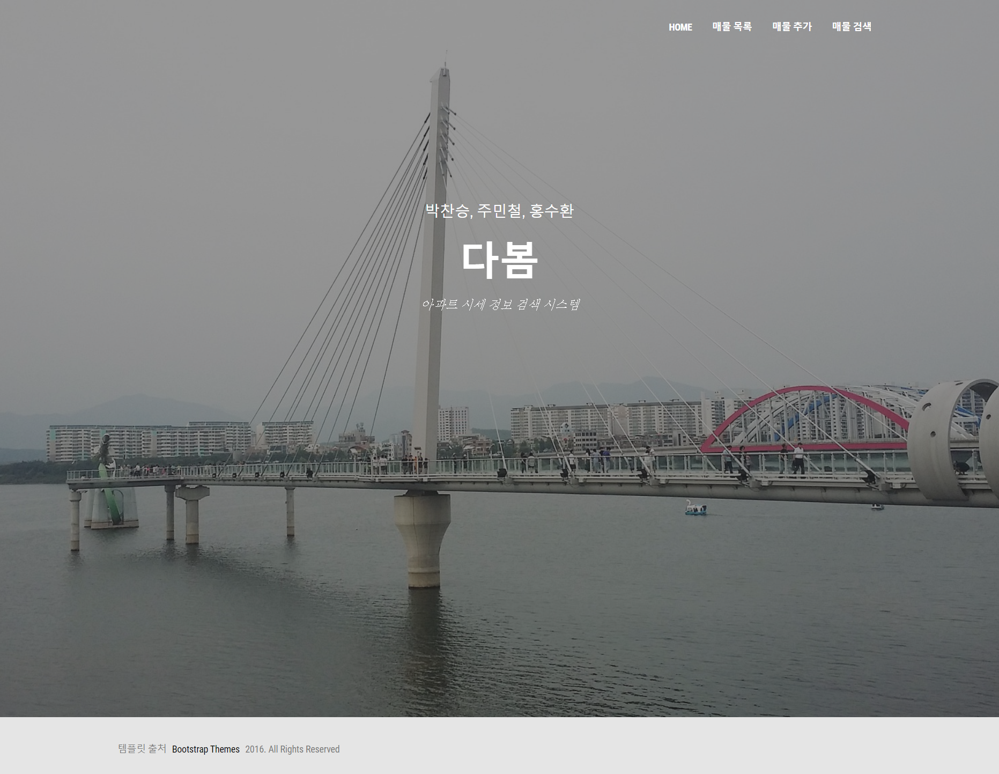

Slide 7
Part 3,
매물 추가

Slide 8
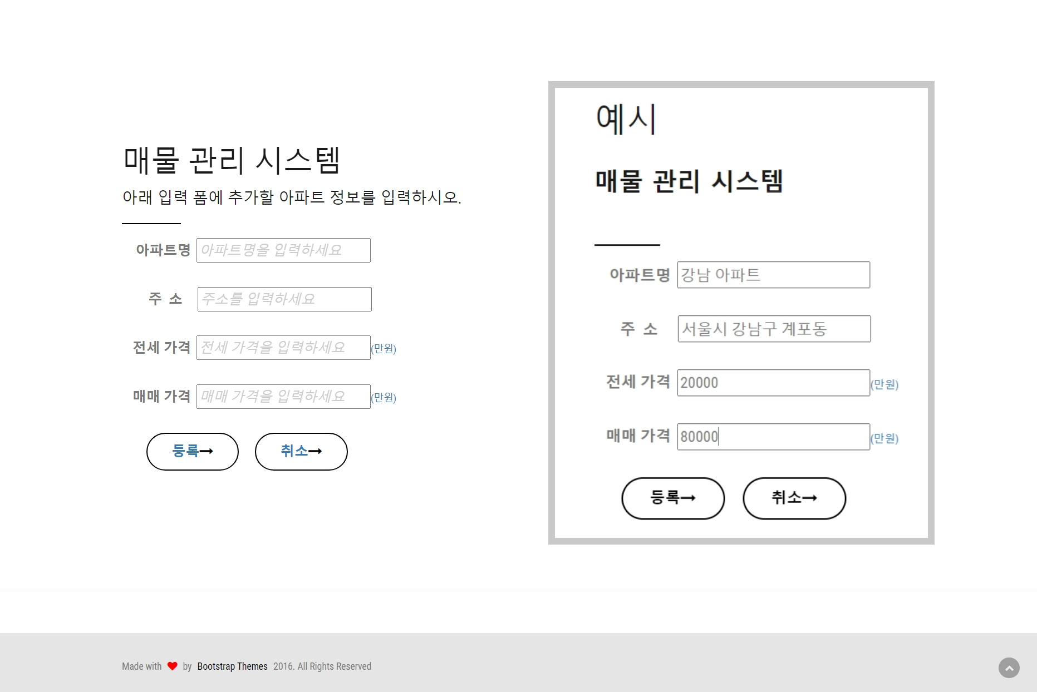

Slide 9
Part 4,
매물 목록
ⓒSaebyeol Yu. Saebyeol’s PowerPoint

Slide 10
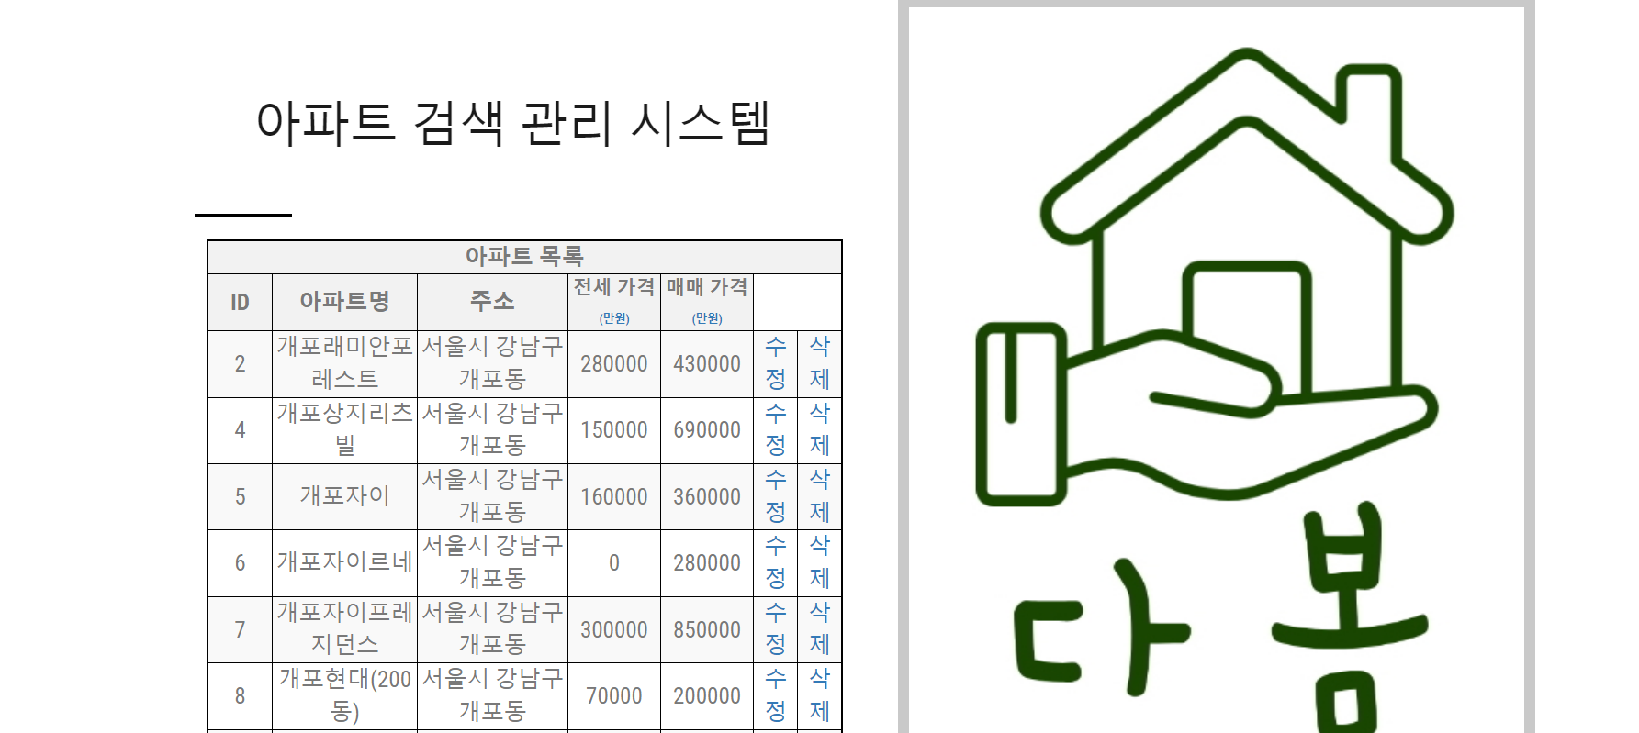

Slide 11
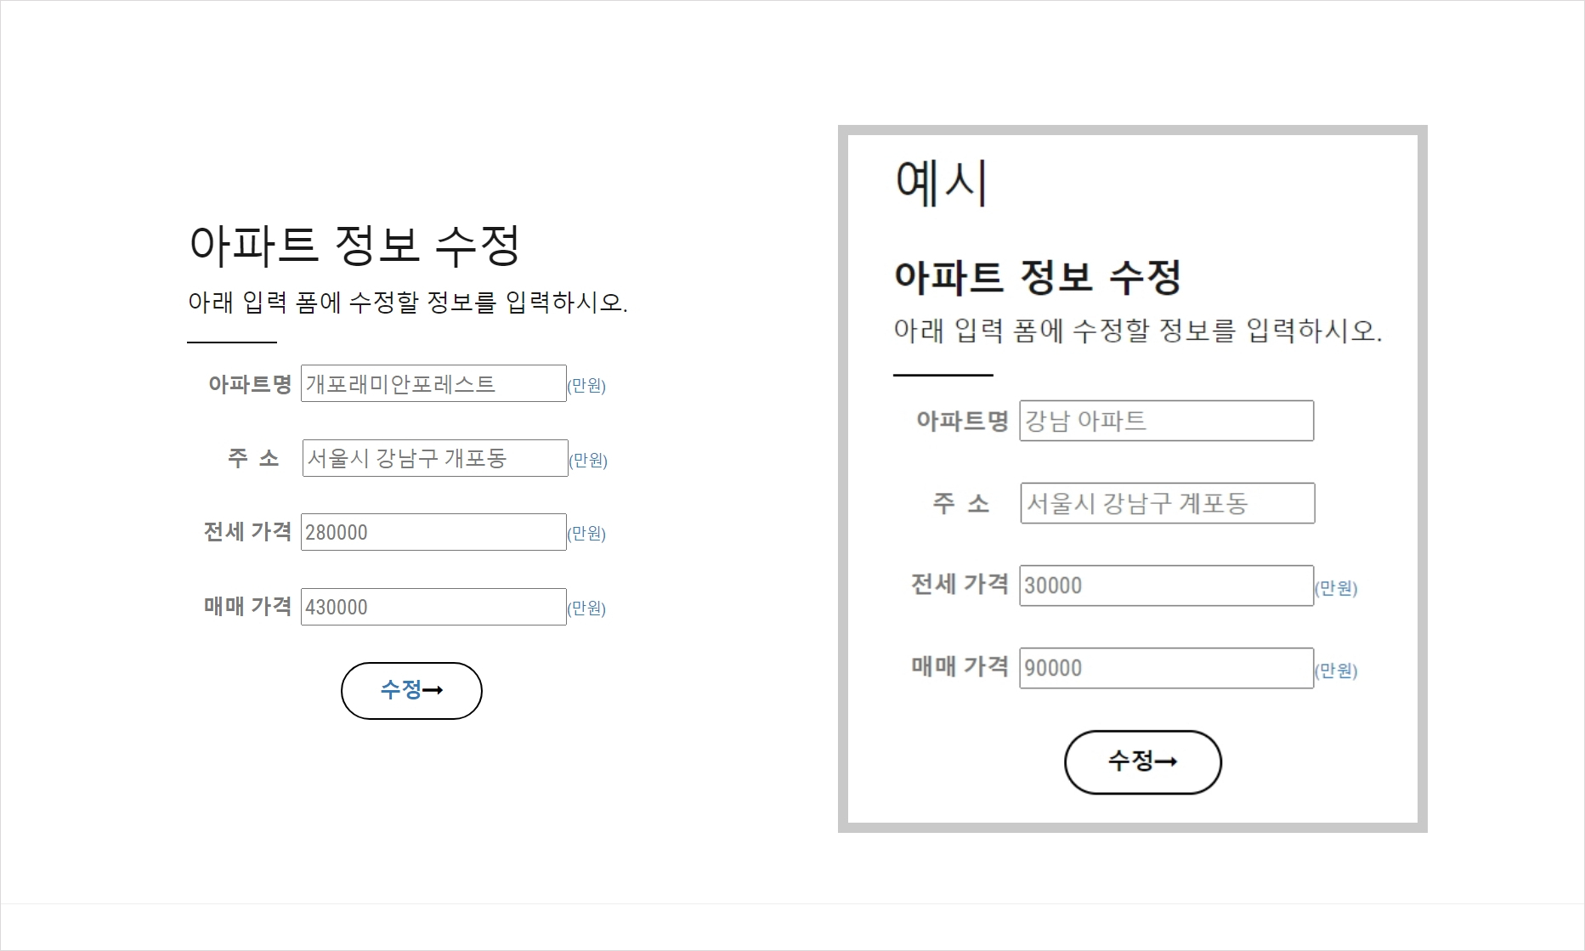

Slide 12
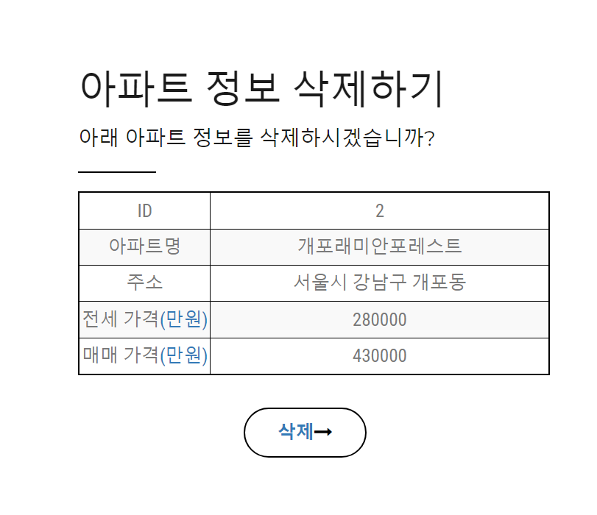

Slide 13
Part 5,
매물 검색

Slide 14
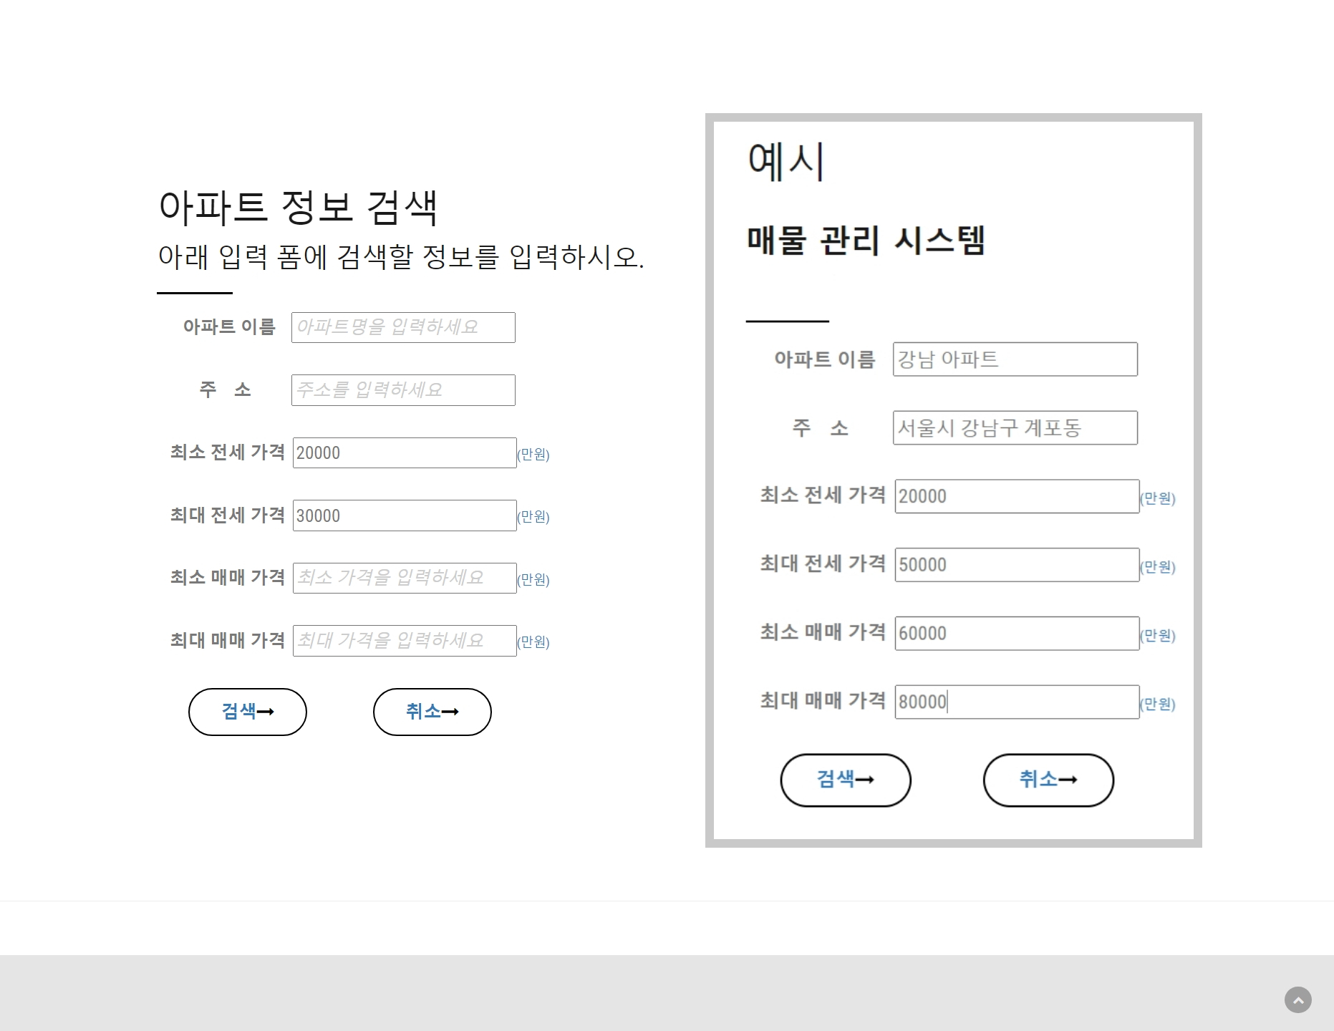

Slide 15
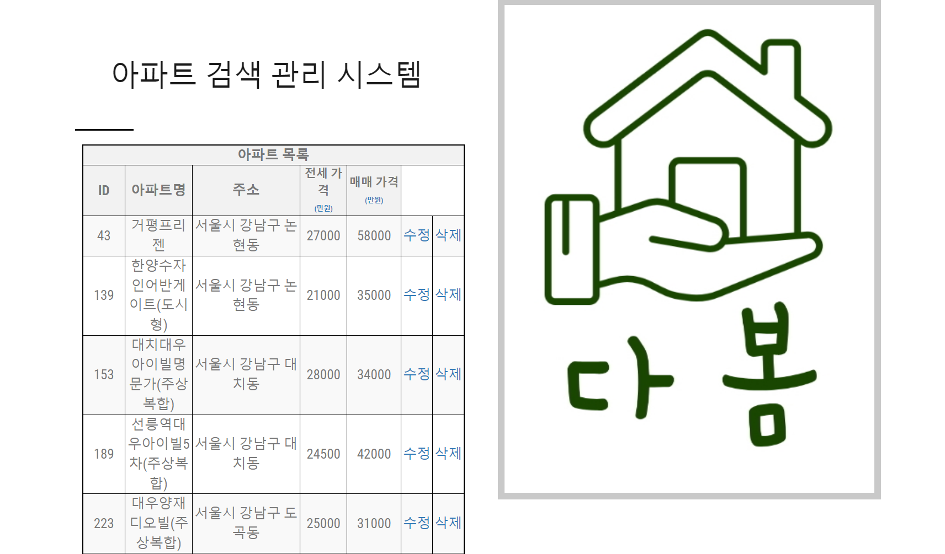

Slide 16

Q&A

Slide 17

“감사합니다”

